Slide 1

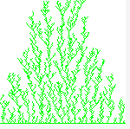
PROJECT APPLICATION WEB
FRACTALE PAR PERCOLATION
Etudiants:
Serigne NDIAYE & Chuhan WANG
Mingshan ZHANG & Jordan KONAN
Chargé de TD
Emmanuel DELLANDREA

Slide 2
PLAN
Objectif
Définition
Démarches de la conception
Approche orienté objet
Base de données
Serveur
Variantes du programme
Structure du projet
Démo

Slide 3
Objectif
Conception d’une application Web.
Utilisation des notions de serveur, de client et de gestion de base des données.
Génération de fractale par percolation.

Slide 4
Definition
Fractale
Object de dimension irrégulière.
Percolation
Le terme percolation vient du mot latin percolatio qui signifie filtration.
Traversée d’un milieu vers un autre
Les pixels tombent en feuilles mortes à partir du haut de l’image

Slide 5
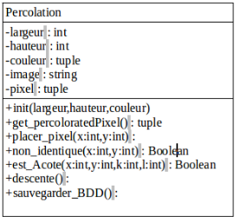
Démarche de la conception
Approche orienté objet
Classe percolation

Slide 6
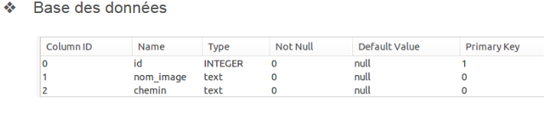
Démarche de la conception
Le nom de chaque image est unique. C’est sous la forme:
img_width_height_r_g_b.png

Slide 7
Démarche de la conception
Serveur
Le serveur utilise les classes fractales et la base de données pour générer les images et retourne les données sous forme json

Slide 8
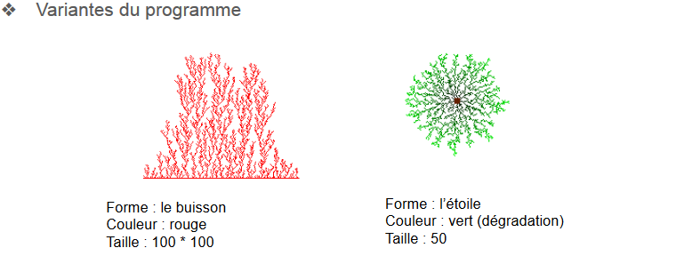
Démarche de la conception

Slide 9
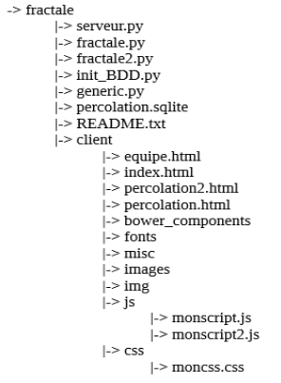
Structure du projet

Slide 10
Démo

